Slide 2
¡Cap. 3!

Slide 3
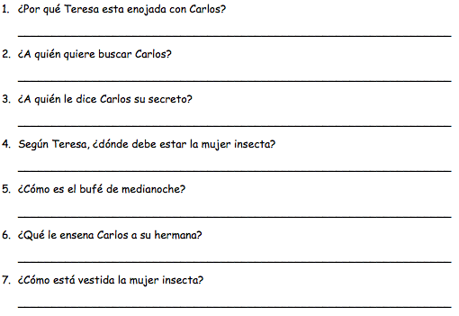
Teresa está enojada con Carlos porque él está preocupado y no se divierte.
Carlos quiere buscar a la mujer insecta.
Carlos le dice su secreto a su hermana Teresa.
Según Teresa, la mujer insecta debe estar en el bufé de medianoche.
En el bufé de medianoche, hay mucha comida, mucha gente, y todos bailan.
Carlos le enseña a su hermana a bailar.
La mujer insecta lleva un vestido largo y negro.

Slide 4
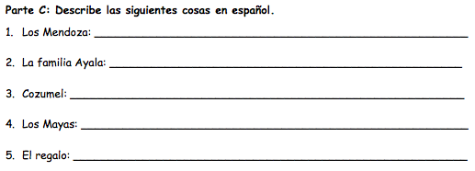
Carlos baila con la mujer insecta porque él quiere decirle que sabe que ella tiene el collar.
La señorita se llama Liba Tyler.
Carlos no debe hablar más del collar porque él va a tener problemas si habla más de eso.

Slide 5
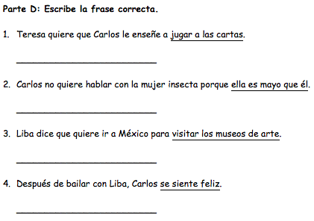
bailar
Le tiene miedo
Ver Chichén Itzá
Está muy enojado.

Slide 6
¡Cap. 4!

Slide 7
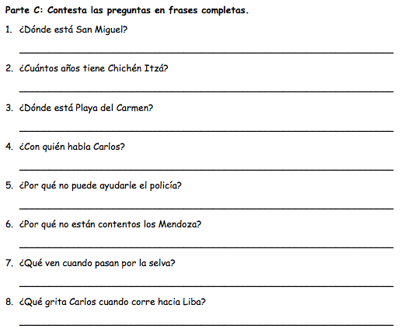
San Miguel es la única ciudad en la isla de Cozumel.
Chichén Itzá tiene 2.500 años.
Playa del Carmen está en la península de Yucatán.
Carlos habla con un policía en la calle.
El policía no puede ayudarle porque él no puede perseguir a los ladrones que vienen de los Estados Unidos.
Los Mendoza no están contentos porque porque no saben dónde está el collar de la familia.
Cuando pasan por la selva, ven muchas plantas, árboles, hombres están llevando guayaberas y las mujeres están llevando huipiles.
Carlos grita ladrona cuando corre hacia Liba.

Slide 8
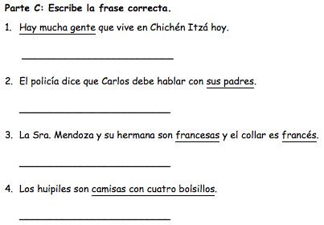
Hay nadie
Un policía americano.
Mayas, especial en la tierra de los mayas.
Vestidos blanco.

Slide 9
¡Cap. 5!

Slide 10
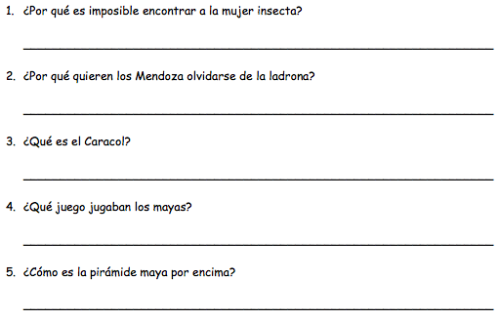
Es imposible encontrar a la mujer insecta porque ellos están en la selva.
Los Mendoza quieren olvidarse de la ladrona porque quieren disfrutar del día.
Caracol es donde los mayas estudiaban las estrellas.
Los mayas jugaban un juego similar al fútbol americano.
La pirámide maya por encima es una plana.

Slide 11
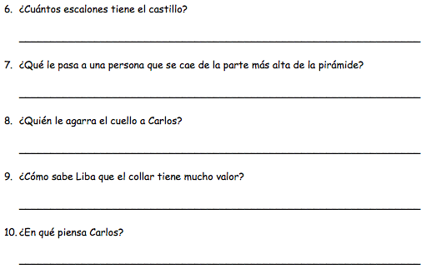
El castillo tiene 365 escalones.
Una persona que se cae de la parte más alta de la pirámide se muere.
La mujer insecta le agarra el cuello a Carlos.
Liba sabe que el collar tiene mucho valor porque la hija de la Sra. Mendoza se lo dijo todo a Liba.
Carlos piensa en su cuerpo cayendo del castillo.

Slide 12
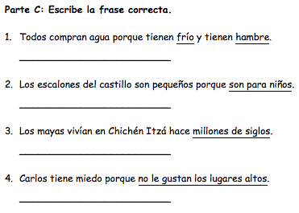
Calor/sed
Los mayas eran pequeños.
Miles de años
No quiere morir/la mujer insecta trata de matarlo.

Slide 13
¡Cap. 6!

Slide 14
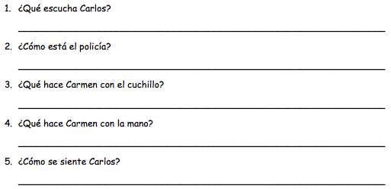
Carlos escucha a la voz de un policía.
El policía está calmado.
Carmen suelta el cuchillo.
Carmen quita la mano del cuello de Carlos.
Carlos se siente enfermo.

Slide 15
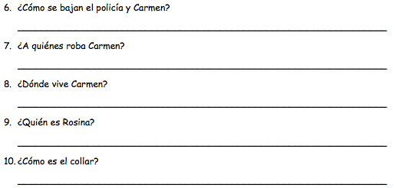
El policía y Carmen se bajan lentamente.
Carmen roba a las personas viejas y a los turistas.
Carmen vive en México y lugares donde hay muchos turistas.
Rosina es la hija de Susana.
El collar es de oro con jade en los puntos y un diamante en medio.

